Slide 1
Гемофилиямен науқастарға шұғыл көмек көрсету алгоритмі
С.Д.Асфендияров атындағы ҚазҰМУ интернатура және резидентура бойынша №3 терапия кафедрасының ассистенті Ж.С.Шерияздан.
Алматы, 2013

Slide 2
Гемофилиямен науқастарға шұғыл көмек көрсету алгоритмі
Тақырыптың өзектілігі: Заманауи емдеу әдістерінің негізінде гемофилиямен науқас адамдардың өмір сүру ұзақтығын жалпы популяцияның өмір ұзақтығына жақындату мақсатында, барлық саладағы дәрігерлердің осы категория науқастарына дер кезінде сапалы және сауатты көмек көрсете алуы үшін шұғыл емдеу алгоритмі құралған.

Slide 3
Коагулопатия
Тұқым қуалайтын коагулопатиялар – бұл плазмалық қан ұю факторларының тапшылығы немесе молекулярлық ақауларына байланысты қан ұю жүйесінің генетикалық бұзылыстары (З.С.Баркаган, 1988 жыл)

Slide 4
Гемофилия дегеніміз не?
Гемофилия – бұл Х-хромосомамен тіркескен, әрбір 10000-шы нәрестеде кездесетін қан ұю жүйесінің тұқым қуалайтын ауруы.
• Гемофилия қан ұю факторларының генінің мутациясына байланысты, коагуляциялаушы VIII (FVIII) (гемофилия А) немесе IX (FIX) (гемофилия В) факторлардың тапшылығынан туындайды.
• Әлемде гемофилиямен шамамен 400 000 адам ауырады.
• Гемофилия А, гемофилия В-ға қарағанда жиі кездесіп, барлық жағдайдың 80-85% құрайды.

Slide 5
Гемофилия А-ның негізігі клиникалық көріністері
Гематомды қанталау типі
Гемартроздар
Гематурия
Асқазан-ішек жолынан қан кету
Миға, жұлынға қан құйылу

Slide 6
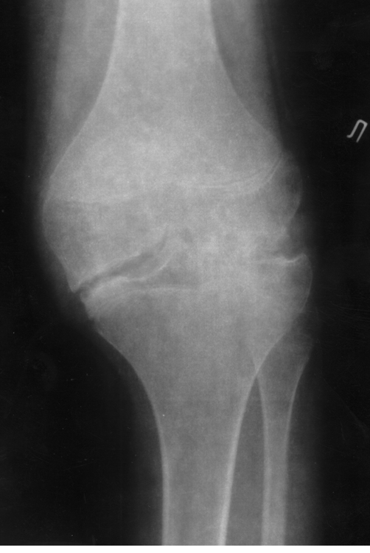
Гемофилия А-ның негізігі клиникалық көріністері
Гемофилия кезіндегі буынға қан құйылу жиілігі
Буындар | Гемартроздар жиілігі, %
Тізе | 45
Шынтақ | 25
Тобық | 20
Иық | 3
Сан | 2
Басқа буындар | 5
Гемофилия кезіндегі геморрагиялардың ішінде гемартроздар 70-80 % құрайды.

Slide 7
Гемофилиямен науқастардың диагностикасы
Міндетті зерттеу әдістері:
1. Қанның жалпы анализі
2. Коагулограмма (АПТУ, қан ұю факторлары, қан ұю факторларының ингибиторларының деңгейі)
3. Зәрдің жалпы анализі
4. Вирусты гепатит маркерлері (ИФА, ПТР)
5. Қан тобы және резус факторы

Slide 8
Гемофилиямен науқастардың диагностикасы
Көрсеткішке байланысты зерттеу әдістері:
1. Қанның биохимиялық анализі: бауыр, бүйректің функционалды сынамалары, қант
2. Буындардың, бас миының КТ, МРТ
3. Құрсақ қуысы, кіші астаудың УДЗ
4. Өкпе рентгенографиясы
5. Электрокардиография

Slide 9
Гемофилиямен науқастардың диагностикасы
Мамандар кеңесі (міндетті):
1. Гематолог
Көрсеткішке байланысты мамандар кеңесі:
1. Стоматолог
2. Травматолог-ортопед
3. Хирург
4. Уролог
5. Нейрохирург

Slide 10
Гемофилияны емдеудің негізгі бағыттары
I. Гемофилиямен науқастардағы қан кетулердің алдын алу
II. «Талап бойынша» емдеу
III. Гемофилияның асқынуларын емдеу
IV. Реабилитация

Slide 11
Гемофилияның алдын алу
VIII фактор концентратын аптасына 3 рет 20-40 ХБ/кг
(25 ХБ/кг) мөлшерінде енгізу
Дүйсенбі | Сейсенбі | Сәрсенбі | Бейсенбі | Жұма | Сенбі | Жексенбі
1 | 2 | 3 | 4 | 5 | 6 | 7
8 | 9 | 10 | 11 | 12 | 13 | 14
15 | 16 | 17 | 18 | 19 | 20 | 21
22 | 23 | 24 | 25 | 26 | 27 | 28
Алдын алу мақсаты – ауыр дәрежені орташа ауырлыққа өткізу

Slide 12
Гемофилияны “талап бойынша” емдеу
«Талап бойынша» емдеуді қолдану науқастарға тапшы фактор концентраттарын есептелген мөлшерде тәулігіне 1-2 рет туыстарымен, қандай болмасын медициналық мекеменің мамандарымен мүмкіншілігінше ерте енгізуін іске асыруға мүмкіншілік береді.

Slide 13
“Талап бойынша” емдеу
Бір реттік мөлшерді есептеу формуласы:
1. Ауыр дәрежелі гемофилия А кезіндегі бір реттік мөлшерді есептеу формуласы :
Х=М×БД×0,5;
2. Орташа және жеңіл дәрежелі гемофилия А кезіндегі бір реттік мөлшерді есептеу формуласы :
Х=М× (БД-АД) ×0,5;
Мұнда Х – концентраттың бір реттік енгізу мөлшері;
М – гемофилиямен науқастың дене салмағы;
БД –коагуляциялық VIII фактордың енгізілгеннен кейінгі болжамалы деңгейі (%);
АД – коагуляциялық VIII фактордың енгізгенге дейінгі алғашқы деңгейі (%);

Slide 14
“Талап бойынша” емдеу
Гемофилия А науқастардағы әртүрлі қан құйылулар кезіндегі антигемофильді глобулиннің мөлшерлері
Геморрагия түрлері | VIII фактордың плазмадағы қажет деңгейі | Антигемофильді глобулин концентратының мөлшері
Қызыл иектен қан кету, тері асты гематомалары, аздаған жарақаттан кейінгі геморрагиялар, гемартроздың алғашқы белгілері, тіс шыққанда,антифибринолитиктерден әсер болмағанда мұрыннан қан кеткенде,белсенді физикалық жаттығулар кезіндегі қан кетулердің алдын-алу. | 20-40% | 20 ХБ/кг. Егер қан кету сақталса 12-24 сағаттан соң осы мөлшерді қайталау.
Бүйректік (макрогематурия 2-тәуліктен артық). | 20-40% | 20 ХБ/кг/тәул. . Егер қан кету сақталса 12-24 сағаттан соң осы мөлшерді қайталау. Кейде (әсер аз болғанда) емді 3-5 тәулікке дейін жалғастыру қажет.

Slide 15
“Талап бойынша” емдеу
Гемофилия А науқастардағы әртүрлі қан құйылулар кезіндегі антигемофильді глобулиннің мөлшерлері
Геморрагия түрлері | VIII фактордың плазмадағы қажет деңгейі | Антигемофильді глобулин концентратының мөлшері
Жедел гемартроздар, бұлшықеттік гематомалар, хирургиялық кіші амалдар (соның ішінде стоматологиялық). | 30-60% | 15-30 ХБ/кг. Егер қан кету сақталса 12-24 сағаттан соң осы мөлшерді қайталау. Гемартроздар кезінде осы мөлшерді 48 сағаттан кейінде қайталау.
ОНЖ геморрагиялар, құрсақ қуысына қан құйылу, ірі гематомалардың инфицирленуі,асқазан-ішек жолдарынан қан кетулер, тонзилэктомия, бас жарақаттары, ретрофарингеалды немесе ретроперитонеалды кеңістіктерге, m. Iliopsoas капсуласына қан құйылулар. | 80-100% | Алғашқы мөлшері – 50 ХБ/кг. Қайталамалы мөлшері – 40-50 ХБ/кг. Сонан соң әр 8-12 сағат сайын 25-40 ХБ/кг бірнеше күн бойы*.
Ауқымды хирургиялық амалдар, соның ішінде ортопедиялық амалдар | шамамен 100% | Хирургиялық амалға дейін – 50 ХБ/кг. Екі күн тәулігіне 2 рет 40-50 ХБ/кг, сонан соң концентраттармен емді 25-40 ХБ/кг/стәул толық біткенше коагуляциялық фактор VIII деңгейін бақылай отырып*.

Slide 16
Гемофилиямен науқастардағы қан кету ауырлығын анықтау
Қан ұю факторларын енгізуді қажет ететін жағдайлар | Қанкету ауырлығының категориясы
Гемартроз, мұрыннан қан кету, беткей гематома, | 1
Аз инвазивті хирургиялық амалдар(стоматологиялық 1-3 тіс жұлу) | 2
Ішастарартылық гематома, гематурия, бүйректік қанкету | 3
Асқазан, ішектік қанкетулер | 3
Бас миы мен жұлынға қанкетулер кезінде | 4

Slide 17
Гемофилиямен науқастарға жедел медициналық көмек көрсету алгоритмінің графикалық кестесі
Қанкетудің дәрежесі мен ауырлық категориясын анықтау( кестені қарау)
Ингибитормен жүретін гемофилиямен науқастарға көрсетілетін жедел көмек алгоритміне көшу
Жедел жәрдем
Гемофилиямен науқас
Науқаста қан ұю факторларына ингибиторды анықтау
Денсаулық сақтаудың басқа ұйымдары
Бар
Қанкетулер
Жоқ
Көктамырға қан ұю факторын құю(есептеу формуласын қарау)
Ең жақын клиникаға жедел госпитализациялау, гематолог шақыру, жедел жәрдем көрсету алгоритміне көшу
Көп салалы аурухана
Қанкетудің ауырлық категориясы 1
Ауырлық категориясы 2-3
Ошақтық симптомдардың, абдоминалды аурудың болуы
Гематолог
Жалпы тәжірибелік дәрігер
Үйге дәрігер шақыру, гематологта амбулаторлы емделу, гемофилиямен науқасты жүргізу алгоритміне көшу

Slide 18
Гемофилияның ингибиторлы формасы кезіндегі емдеу тактикасы
Қан ұю факторларын енгізуді қажет ететін жағдайлар | Қан ұю факторларынын дозасы
Гемартроз, мұрыннан қан кету, беткей гематома (ауырлық категориясы 1) | Эптаког альфа (белсендірілген) 90мкг/кг дозада, әрбір 2 сағат сайын НЕМЕСЕ Қан ұю факторлары II, VII, IX, X комбинацияда бір реттік дозада енгізіледі 75 Б/кг
Азинвазивті хирургиялық амалдар(стоматологиялық 1-3 тіс жұлу) (ауырлық категориясы 2) | Эптаког альфа (белсендірілген) 90мкг/кг дозада, әрбір 2 сағат сайын НЕМЕСЕ Қан ұю факторлары II, VII, IX, X комбинацияда бір реттік дозада енгізіледі 75 Б/кг
Ішастарартылық гематома, гематурия, бүйректік қанкету (ауырлық категориясы 3) | Эптаког альфа (белсендірілген) 120мкг/кг дозада, әрбір 2 сағат сайын НЕМЕСЕ Қан ұю факторлары II, VII, IX, X комбинацияда бір реттік дозада енгізіледі 100 Б/кг
Асқазан, ішектік қанкетулер (ауырлық категориясы 3) | Эптаког альфа (белсендірілген) 120мкг/кг дозада, әрбір 2 сағат сайын НЕМЕСЕ Қан ұю факторлары II, VII, IX, X комбинацияда бір реттік дозада енгізіледі 75-100 Б/кг
Бас миы мен жұлынға қанкетулер кезінде (ауырлық категориясы 4) | Эптаког альфа (белсендірілген) 120мкг/кг дозада, әрбір 2 сағат сайын НЕМЕСЕ Қан ұю факторлары II, VII, IX, X комбинацияда бір реттік дозада енгізіледі 100 Б/кг

Slide 19
Ингибитормен жүретін гемофилиямен науқастарға жедел медициналық көмек көрсету алгоритмінің графикалық кестесі
Қанкетудің дәрежесі мен ауырлық категориясын анықтау( кестені қарау)
Жедел жәрдем
Гемофилиямен науқас
Жедел түрде көктамырға қан ұю факторын құю(кестені қарау)
Денсаулық сақтаудың басқа ұйымдары
Қанкетулер
Қанкетудің ауырлық категориясы 1
Ең жақын клиникаға жедел госпитализациялау, гематолог шақыру, жедел жәрдем көрсету алгоритміне көшу
Көп салалы аурухана
Ауырлық категориясы 2-4
Ошақтық симптомдардың, абдоминалды аурудың болуы
Гематолог
Үйге гематолог шақыру, амбулаторлы емделу, гемофилиямен науқасты жүргізу алгоритміне көшу
Жалпы тәжірибелік дәрігер

Slide 20
Гемофилиямен науқастарды амбулаторлы жүргізу (бақылау, диспансеризация) алгоритмінің графикалық кестесі.
Міндетті түрдегі қан ұю факторының деңгейін және ингибиторды анықтау
Республикалық деңгейде гемофилиямен науқастарға медициналық көмек көрсететін ұйымға жолдау
Мүмкіндігі бар
Аймақта мүмкіндік болмағанда
Аймақтық гематолог
Диагнозды қою барысында ауыр және орташа ауыр дәрежеде - алдын алу бағдарламасын бастау. Жылына 2 рет көрсеткіштер мониторингі
Гемофилия-мектебін жүргізу, үйде емдеуге уйрету.
Айына 1 рет алдын алу әсерлігінің мониторингін жүргізу, қарау, уйде емдеу хаттамасын тексеру, құжаттарды жүргізу.
Травматолог -көрсеткіштер болғанда ортохирургиялық коррекцияға жолдама беру
Жарты жылда 1 рет – травматолог пен стоматолог қарауы
Жеке реабилитациялық бағдарлама құрастыру.

Slide 21
Қорытынды
Егер гемофилиямен науқастарға медициналық көмек берудің барлық этаптарында, соның ішінде алғашқы медико-cанитарлық көмек көрсету кезеңінде де сауатты, дер кезінде ем тағайындалса, бұл категориядағы науқастардың өмір сүру ұзақтығы жалпы популяцияның өмір сүру ұзақтығына теңеліп, өмір сапасы жоғары болар еді.

Slide 22
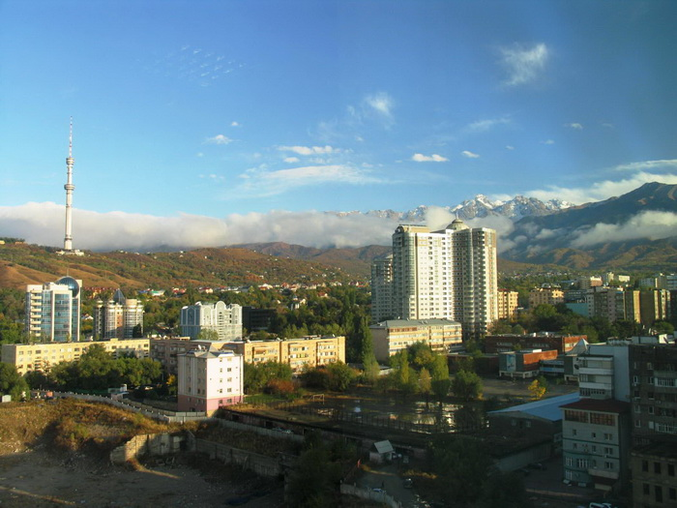
Назарларыңызға рахмет!

